Slide 1

Einladung zur NOTFALLSitzung des IT-Vorstandes der NOVA TRUST KREDIT BANK 12. Juni 2025 09:00 Aktuelles Thema Die Erpressung der
NOVA TRUST KREDIT BANK
Um US$ 10.000.000 mit einem geleakten Datensatz
Data Analyst: Frank Albrecht / IT-Security
0

Slide 2
IT-Vorstandssitzung der NOVA TRUST KREDIT BANK
„Vertrauen. Vision. Verantwortung.“
01

Slide 3

Der Fall, unsere Methodik und die Kernbotschaft
0
MOCK
0
REAL
START
LAGE & STRATEGIE
Der Datensatz
Unsere Strategie
Beweis A
1. Der Fall: Kontext des Erpressungsversuchs und des Datensatzes
2. Unsere Methodik: Wie wir die Daten geprüft haben
3. Beweisführung: Klare Red Flags
4. Bewertung & Empfehlung
Hypothese:: Der uns vorliegende Datensatz ist eine Fälschung.
Beweis B
Beweis C
Beweis D
Versuch
Erkenntnis
Urteil
Beweiskette
Empfehlung
Q&A
04
Notes:
Agenda vorstellen, Kernaussage direkt unten platzieren. Score-Logik erklären.
Mockdaten (auch Mock Data genannt) sind künstlich erzeugte Testdaten, die echte Daten simulieren, aber keine realen Informationen enthalten. Sie werden verwendet, um:
Software, Datenmodelle oder Dashboards zu testen
Datenprozesse zu entwickeln oder visualisieren
Datenschutzrichtlinien einzuhalten
Eigenschaften von Mockdaten:
Fiktiv: Namen, Nummern, Beträge usw. sind ausgedacht
Strukturgleich: Sie haben dasselbe Format wie echte Daten (z. B. Spaltennamen, Datentypen)
Wiederholbar: Sie folgen oft logischen Regeln oder Mustern
Sicher: Keine DSGVO- oder Sicherheitsrisiken

Slide 4
Hintergrund
Wir werden seit Mittwoch 11.6.25 mit einem Angeblich geleakten Datensatz erpresst. Die Forderung beträgt US$10.000.000
02

Slide 5
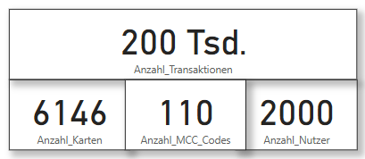
Analyse des Datensatzes UND Bewertung der Authentizität & Implikationen
START
LAGE & STRATEGIE
Der Datensatz
Unsere Strategie
Beweis A
Eine forensische Datenanalyse für den IT-Vorstand
Beweis B
Beweis C
Beweis D
Versuch
Erkenntnis
Urteil
Beweiskette
Empfehlung
Q&A
03
Notes:
Kontext, Ziel und Datensatz vom 05.06.2025 – 'wir präsentieren Fakten, keine Meinung.'

Slide 6
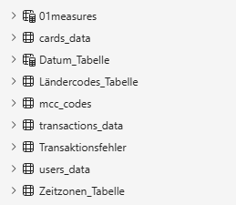
Was uns zur Verfügung gestellt wurde
0
MOCK
0
REAL
START
LAGE & STRATEGIE
Der Datensatz
Unsere Strategie
Beweis A
Kontext: Ein Drohschreiben mit mehreren angehängten Tabellen
Behaupteter Inhalt: Dump echter Kreditkarten- und Transaktionsdaten
Dateien:
- cards_data (Kartendetails)
- transactions_data (Transaktionen)
- users_data (Kundendaten)
- mcc_codes (Kategorien)
- Datum_Tabelle (Kalenderhilfe)
Beweis B
Beweis C
Beweis D
Versuch
Erkenntnis
Urteil
Beweiskette
Empfehlung
Q&A
05
Notes:
Neutral beschreiben, um Spannung aufzubauen.
Datenbereinigung und -transformation in Power Query • Sinnvolle Durchführung des ETL-Prozesses. • Korrektes Einstellen der Datentypen ohne Informationsverlust. • Begründeter Umgang mit Duplikaten, Nullwerten und fehlerhaften Einträgen.
Eine vollständige Kopie (Dump) von realen Daten, die Kreditkarteninformationen und zugehörige Transaktionen enthalten.
In IT- oder Datenforensik-Kontexten kann das bedeuten:
Die Daten stammen aus einem echten Systemexport, z. B. aus einer Datenbank.
Es handelt sich nicht um synthetische Testdaten, sondern um tatsächliche Kundendaten.
Ein "Dump" ist meist ein gespeicherter Abzug einer kompletten Datenbank oder Tabelle.

Slide 7
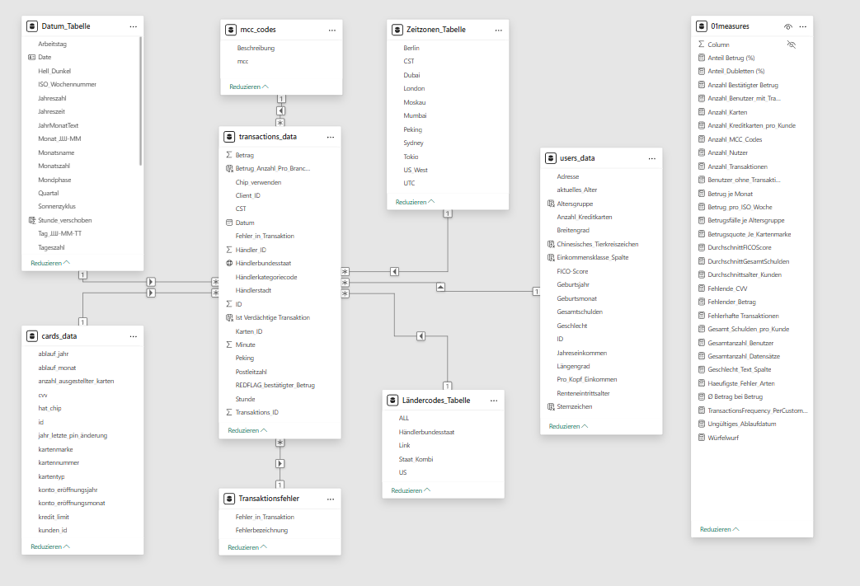
Vorgehen & Schwerpunkte der forensischen Analyse
0
MOCK
0
REAL
START
LAGE & STRATEGIE
Der Datensatz
Unsere Strategie
Beweis A
Unsere forensische Methodik:
- Datenaufbereitung & Integritätsprüfung
- Plausibilitäts-Checks (Geschäftslogik)
- Abgleich mit internen Systemen
- Mustererkennung (Hinweise auf künstliche Generierung)
Beweis B
Beweis C
Beweis D
Versuch
Erkenntnis
Urteil
Beweiskette
Empfehlung
Q&A
06
Notes:
Prozess
2. Datenmodellierung
• Erstellung eines sauberen Datenmodells mit korrekten Beziehungen zwischen Tabellen.
• Verwendung einer selbst erstellten DAX-Datumstabelle als zentrale Zeittabelle.
• Extraktion von Dimensionstabellen aus der Faktentabelle (falls vorgesehen). fachlich darstellen – Flussdiagramm visuell planen.

Slide 8
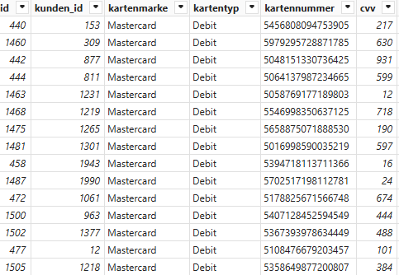
Beweis A: Fundamentale Fehler in Datensicherheit und -typen
2
MOCK
0
REAL
START
LAGE & STRATEGIE
Der Datensatz
Unsere Strategie
Beweis A
Beweis A: Datenintegrität
Fakt 1: Kreditkartendaten & CVV im Klartext gespeichert
Fakt 2: Logische Werte als Text ('YES' / 'NO') gespeichert
Konsequenz: So speichert kein reales System – Verstoß gegen PCI-DSS
Beweis B
Beweis C
Beweis D
Versuch
Erkenntnis
Urteil
Beweiskette
Empfehlung
Q&A
07
Notes:
Highlight: Klartext-CVV – PCI-Compliance, 'Red Flag’.
Ein Verstoß gegen PCI-DSS bedeutet, dass gegen die Sicherheitsvorgaben des Payment Card Industry Data Security Standard (PCI-DSS) verstoßen wurde.
🔐 Was ist PCI-DSS?
PCI-DSS ist ein internationaler Sicherheitsstandard für Unternehmen, die mit Kreditkartendaten arbeiten (z. B. speichern, verarbeiten oder übertragen). Er wurde entwickelt von:
Visa
MasterCard
American Express
Discover
JCB
📋 Wichtige PCI-DSS-Regeln (Beispiele):
Kartennummern (PAN) dürfen nicht unverschlüsselt gespeichert werden.
CVV/CVC-Codes dürfen niemals gespeichert werden.
Zugriff auf Daten muss streng kontrolliert und protokolliert werden.
Netzwerke müssen sicher sein (Firewalls, Verschlüsselung etc.).
Regelmäßige Sicherheitsprüfungen und Schwachstellen-Scans.
⚠️ Was gilt als Verstoß?
Speicherung unverschlüsselter Kreditkartennummern
Aufbewahrung von CVV-Daten
Fehlende Zugriffskontrollen
Unzureichender Schutz bei Übertragung von Zahlungsdaten
Beispiel in deinem Datensatz: Wenn cvv, kartennummer oder kredit_limit im Klartext gespeichert sind, wäre das ein klarer PCI-DSS-Verstoß, sofern es echte Daten wären.

Slide 9
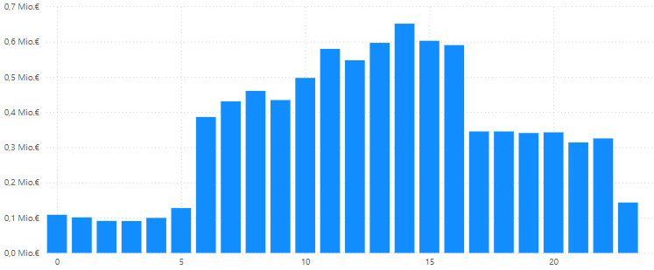
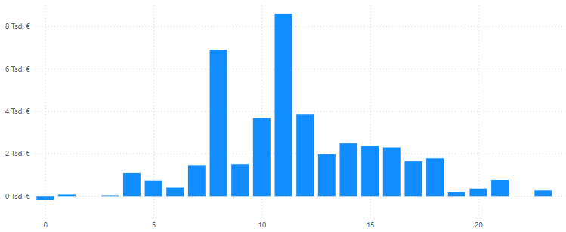
Beweis B: Globale Zeitmuster unnatürlich
6
MOCK
0
REAL
START
LAGE & STRATEGIE
Der Datensatz
Unsere Strategie
Beweis A
Beweis B: Zeitmuster
Fakt 3: Analyse der Zeitstempel: Fast alle Transaktionen zwischen 06–22 Uhr CST
Fakt 4: Zw. 2-3 und 22-23 Uhr Weltweit keine Betrugsfälle
Fakt 5: + 20-21UHr kein Betrug bei Frauen
Fakt 6: Englische Strassennamen für Deutsche Adressen
Keine Hinweis auf künstliche Generierung durch ein Skript
Beweis B
Beweis C
Beweis D
Versuch
Erkenntnis
Urteil
Beweiskette
Empfehlung
Q&A
08
Notes:
Grafik zeigt Lücke 22–03 Uhr – typisches Skript-Muster.
CST steht für Central Standard Time und ist die Zeitzone für Teile Nordamerikas, insbesondere:
USA: z. B. Texas, Illinois (z. B. Chicago), Louisiana
Kanada: zentrale Provinzen wie Manitoba
Mexiko: z. B. Mexico City (zeitweise)
🕓 UTC-Versatz:
CST = UTC−6 Stunden
Im Sommer (bei Daylight Saving Time) wird CST zu CDT (Central Daylight Time) → UTC−5 Stunden
Beispiel:
Wenn es 12:00 Uhr UTC ist, dann ist es in CST → 06:00 Uhr morgens.

Slide 10
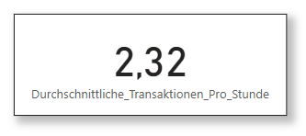
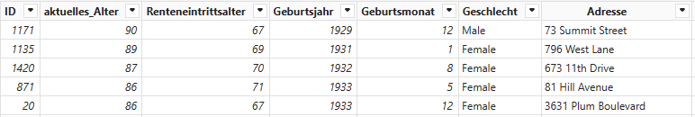
Beweis C: Unlogisches Verhalten
10
MOCK
0
REAL
START
LAGE & STRATEGIE
Der Datensatz
Unsere Strategie
Beweis A
Beweis C: Geschäftslogik & Verhalten
Anomalie 1: Transaktionsrate 2,32/h
Anomalie 2: Felder wie 'Renteneintrittsalter' unlogisch
Anomalie 3: >10000 Negative Beträge ohne Storno-Markierung
Anomalie 4: Unnormale Adressspeicherung
Beweis B
Beweis C
Beweis D
Versuch
Erkenntnis
Urteil
Beweiskette
Empfehlung
Q&A
09
Notes:
Unlogische Felder & Betrugsrate anteasern.
Dafür braucht man keinencomputer das kann einer alleine machen

Slide 11
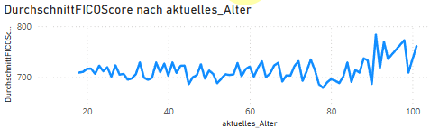
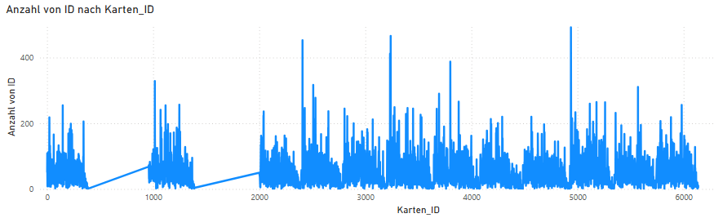
Beweis D: Datenmodell-Chaos
13
MOCK
0
REAL
START
LAGE & STRATEGIE
Der Datensatz
Unsere Strategie
Beweis A
Beweis D: Datenmodell
Problem 1: Alte haben den besten FICO score. Masse liegt über 700
Problem 2: 6.146 Karten mit abgelaufenem Datum aktiv genutzt
Problem 3: Tausende KK ohne Transaktion
Fazit: Kein professionelles relationales Modell
Beweis B
Beweis C
Beweis D
Versuch
Erkenntnis
Urteil
Beweiskette
Empfehlung
Q&A
10
Notes:
Datenmodell ch
Der FICO Score (von Fair Isaac Corporation) ist ein numerischer Kreditwürdigkeitswert, der angibt, wie wahrscheinlich es ist, dass eine Person ihre Kredite oder Schulden rechtzeitig zurückzahlt.
📊 Typischer Wertebereich:
300 (schlecht) bis 850 (exzellent)
In den USA ist er die wichtigste Kennzahl für Kreditgeber (z. B. Banken, Kreditkartenanbieter)
🔍 Einflussfaktoren:
Zahlungshistorie (35 %) – Wurden Rechnungen pünktlich bezahlt?
Kreditauslastung (30 %) – Wie viel des verfügbaren Kreditrahmens wird genutzt?
Kreditdauer (15 %) – Seit wann existieren Kreditkonten?
Kreditarten (10 %) – Mischung aus Ratenkrediten, Kreditkarten usw.
Anfragen / neue Kredite (10 %) – Wie oft wird nach neuem Kredit gefragt?
🔒 Typische Anwendung:
Genehmigung von Krediten oder Kreditkarten
Bestimmung der Zinshöhe
Mieten, Handyverträge, Versicherungen
📘 Beispielwerte:
<580 = schlecht
580–669 = mäßig
670–739 = gut
740–799 = sehr gut
800+ = ausgezeichnet
aotisch = kein echtes System.

Slide 12
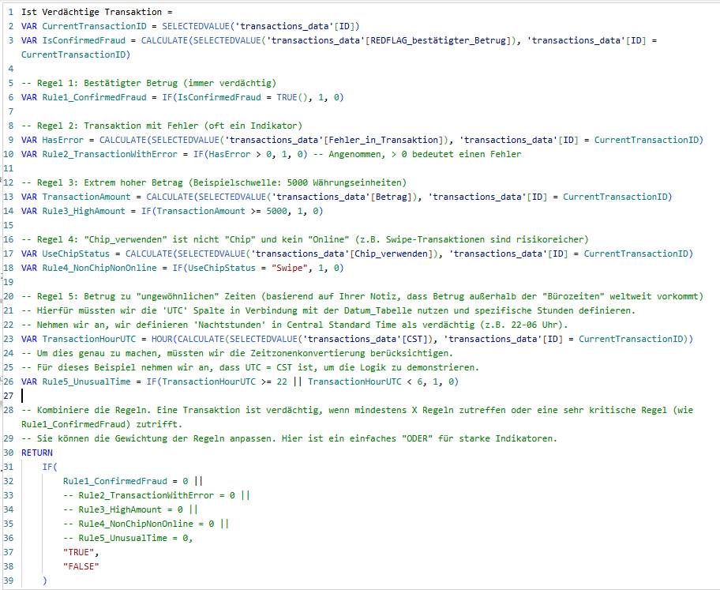
Fallstudie: Der Versuch
14
MOCK
0
REAL
START
LAGE & STRATEGIE
Der Datensatz
Unsere Strategie
Beweis A
Fallstudie: Der Versuch
Experiment: Aufbau eines einfachen Fraud-Modells mit Power BI
Kriterien: REDFLAG = TRUE, Fehler > 0, Betrag > 5000€, Swipe-Nutzung, usw
Das Modell war extrem treffsicher – zu gut
Grund: Markierungen in den Daten als Betrug
Codebeispiel: Zeitregel (22–06 Uhr) schließt viele Transaktionen aus
Modell funktioniert weil nur online, in Rom und Hawaii krass betrogen wird
Ergebnis: Daten unbrauchbar für echte Analyse
Beweis B
Beweis C
Beweis D
Versuch
Erkenntnis
Urteil
Beweiskette
Empfehlung
Q&A
11
Notes:
Modell erzeugt – 'sehen Sie, was passiert, wenn wir mit den Daten arbeiten'.

Slide 13
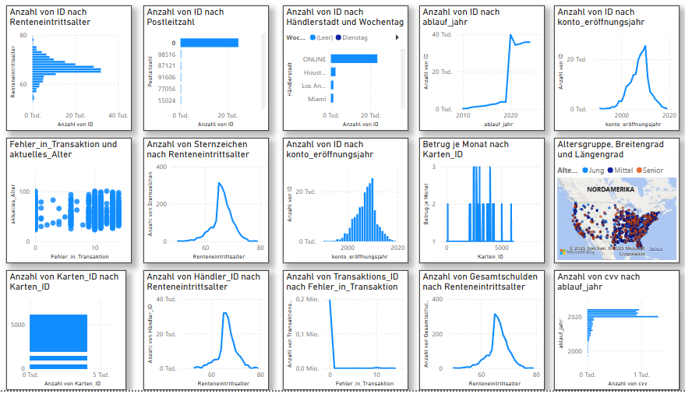
Zusammenfassung aller Indikatoren
14
MOCK
0
REAL
START
LAGE & STRATEGIE
Der Datensatz
Unsere Strategie
Beweis A
Beweiskette zusammengefasst:
- Klartextdaten, Text statt Boolean
- Zeitmuster widersprechen Realität
- Strukturfehler
- Unlogisches Kundenverhalten
Es lassen sich ca 40 Muster finden die aber Komplett uninteressant/Generiert sind
Beweis B
Beweis C
Beweis D
Versuch
Erkenntnis
Urteil
Beweiskette
Empfehlung
Q&A
12
Notes:
Score 15:0 – klares visuelles Statement.

Slide 14
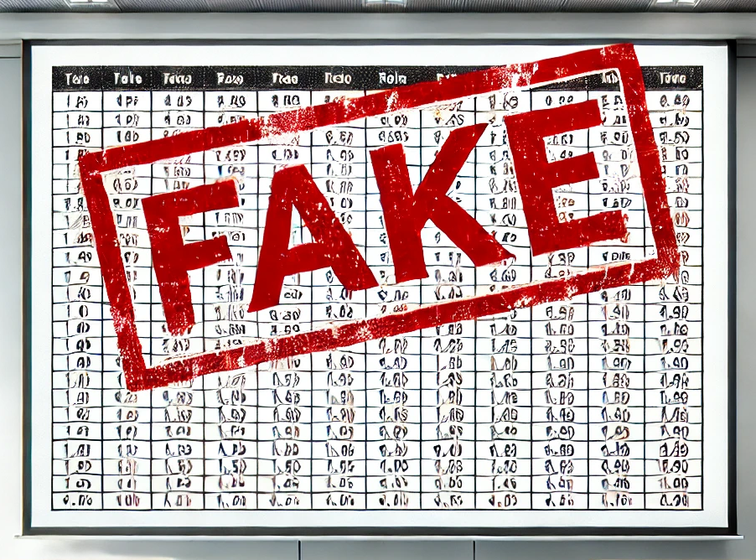
Unsere Empfehlung zum weiteren Vorgehen
14
MOCK
0
REAL
START
LAGE & STRATEGIE
Der Datensatz
Unsere Strategie
Beweis A
Empfehlung:
- Keine reale Gefahr durch diesen Datensatz
- Keine Zahlung / Kontakt zum Erpresser
- Weiterleitung an Rechts & Kommunikation
- (Optional) Prozessprüfung
Beweis B
Beweis C
Beweis D
Versuch
Erkenntnis
Urteil
Beweiskette
Empfehlung
Q&A
13
Notes:
Souveräne Empfehlung – Prozess & Kommunikation.

Slide 15
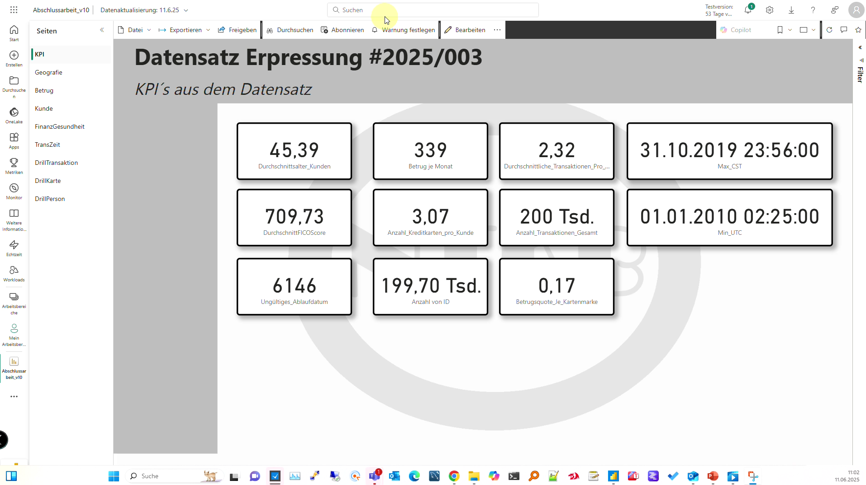
Vielen Dank – Q&A
START
LAGE & STRATEGIE
Der Datensatz
Unsere Strategie
Beweis A
Beweis B
Beweis C
Beweis D
Versuch
Erkenntnis
Urteil
Beweiskette
Empfehlung
Q&A
14
Notes:
Ruhiger Call-to-Action: Fragen stellen.

